Slide 1
Staphylococcus ssp.
UNIVERSIDADE DE SÃO PAULO
BMM 0160 - Microbiologia geral para Farmácia
Beatriz Cândido Castro 9819872
Isabela Fernandes Oliveira 9851607
Jessica de Alcantara Ferreira 9820220
Luiza Gomes de Araujo 9867379
Laís Monteiro Salomão 9819573
Nayale Maria dos Santos 9819934
Ruth Nusbaum 10321417
Sara de Souza Lima 7251153

Slide 2
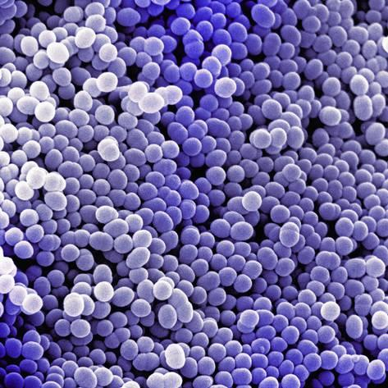
Morfologia do Staphylococcus
Bactérias arredondadas;
Formação de grupos staphylo: “cachos de uva”;
Aproximadamente 0,1 µm a 1,5 µm de tamanho;
Gram-positivas: espessa camada de peptidoglicano.

Slide 3
Morfologia do Staphylococcus
Conteúdo citoplasmático contido numa camada bilipídica;
Camada bilipídica contida na parede celular;
Parede celular formada por:
Peptidoglicano;
Proteínas;
Polissacarídeos;
Ácido teicóico.

Slide 4
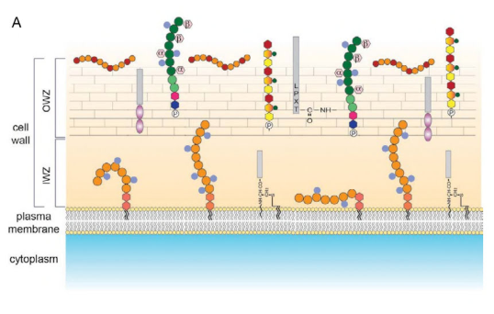
Fonte: Somerville, 2016.

Slide 5
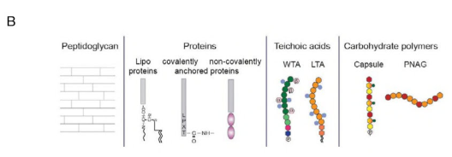
Fonte: Somerville, 2016.
Em A: observa-se o citoplasma recoberto pela bicamada fosfolipídica e esta sendo envolvida pela parede celular. A parede está dividida entre a parte interna (IWZ) e a externa (OWZ).
Em B: representação dos componentes presentes na parede bacteriana: peptidoglicano; proteínas; ácidos teicóicos e polissacarídeos.

Slide 6
Proteínas
Lipoproteínas: participam na entrada de nutrientes, obtenção de ferro e são reconhecidas como PAMPs → ativam receptores TLR-2 → produção de citocinas pró-inflamatórias → resposta inflamatória inata;
Proteínas covalentemente aderidas: adesão nas células hospedeiras pelas proteínas da matriz extracelular (fibrinogênio, fibronectina, colágeno) → colonização;
Protegem do reconhecimento imunológico → evasão → resistência ao tratamento com antibióticos;
Proteínas aderidas de forma não-covalente: remodelação da camada de peptidoglicano, divisão celular e citocinese; autolisinas atuam na adesão superficial, formação de biofilme e ancoramento nas células hospedeiras → fator de virulência.

Slide 7
Polissacarídeos
Os capsulares:
Covalentemente ligados à camada de peptidoglicano;
Possuem aspecto denso e semelhante ao muco;
Linhagens altamente encapsuladas → evitam opsonização pelo sistema complemento → maior dificuldade de eliminação;
Pode servir como fator de virulência;
Utilizados para desenvolvimento de vacinas → proteção contra mutações não-capsulares.

Slide 8
Polissacarídeos
Poli-n-acetilglicosamina (PNAG):
Molécula de adesão intercelular;
Importante constituinte da matriz do biofilme;
Pode evitar a eliminação por parte de neutrófilos em algumas linhagens;
Também utilizado no desenvolvimento de vacinas.

Slide 9
Ácidos Teicóicos
Criam uma matriz polianiônica na superfície → influencia na homeostase catiônica; transporte de íons, nutrientes, proteínas e antibióticos; regulação de autolisinas.
Ácido teicóico de parede: covalentemente ligado ao peptidoglicano e se estende além da parede celular;
Ácido lipoteicóico: ancorado à membrana plasmática e se estende da superfície celular até a camada de peptidoglicano.

Slide 10
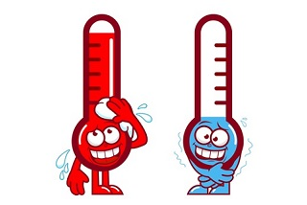
Condições de Cultivo
Características:
Temperatura de crescimento: entre 7ºC e 48,7ºC
Temperatura ótima: 37ºC
pH ideal de crescimento: 7,0-7,5
Possível multiplicação em meios com pH entre 4,2 e 9,3
Pressão osmótica ideal: 7,5% de NaCl
Conseguem crescer em meios de até 15% de NaCL

Slide 11
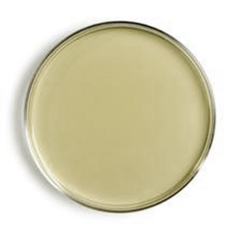
Condições de Cultivo
Meios de cultivo:
Ágar Triptona Soja (TSA)
Meio não seletivo
Rico em triptona e peptona
Fonte de carboidratos, lipídeos e proteínas para o crescimento de microorganismos
pH: 7,3 ± 0,2

Slide 12
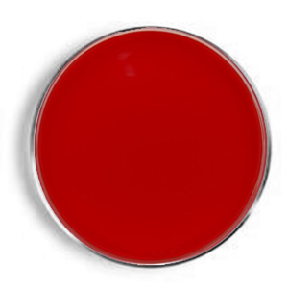
Condições de Cultivo
Meios de Cultivo:
Ágar Sangue
Meio de base rica
Não seletivo
Base: meio ágar columbia
Acrescido de 5% de sangue desfibrinado de carneiro ou cavalo
Meio isento de glicose
pH: 7,3 ± 0,2

Slide 13
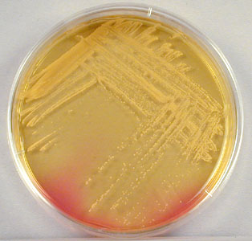
Condições de Cultivo
Meios de Cultivo - Staphylococcus aureus
Ágar Manitol Sal
O manitol é fermentado
Sal inibe a maioria dos micro-oranismos
Meio específico para esta espécie de
Staphylococcus

Slide 14
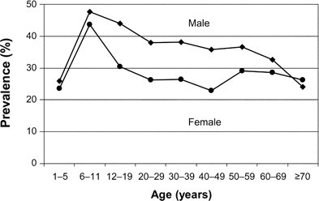
Fontes de Infecção
- Resistência à dessecação e ao calor
- Viável por longos períodos em partículas de poeira
Ampla distribuição de S. aureus
Principal reservatório ⇒ Ser humano
Fossas nasais, garganta, intestino e peles
Prevalência de colonização de narinas por S. aureus em adultos: 40%
Gráfico 1. Prevalência de colonização nasal por Staphylococcus aureus, por idade e sexo—National Health and Nutrition Examination Survey, 2001–2002.

Slide 15
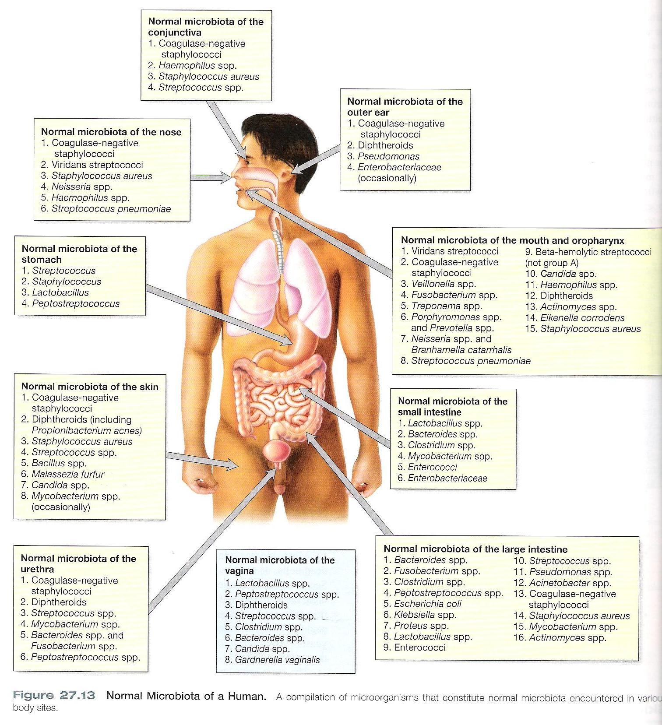

Slide 16
Fontes de Infecção
Comprometimento de barreiras por trauma ou cirurgia
O S. aureus encontrado nas fossas nasais pode alcançar outras regiões da pele e das mucosas ⇒ Alojamento no tecido e lesão local
A colonização nasal é assintomática
Indivíduo contaminado é veículo de transferência de bactéria no mecanismo de infecções por contato

Slide 17
Fontes de Infecção
Risco para pacientes que fazem diálise, queimados, HIV positivos ⇒ Podem ser causados diversos processos infecciosos
Infecções de pele e tecidos moles são comuns ⇒ Podem atingir regiões profundas
⇒ Agente mais comum
Infecções cutâneas - relativamente benignas
Infecções sistêmicas - potencialmente fatais
S. aureus

Slide 18
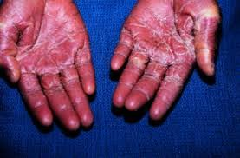
Fontes de Infecção
As toxinas estafilocócicas são responsáveis pela necrose epidérmica tóxica (síndrome da pele escaldada) e pela síndrome do choque tóxico
Figura 1. Descolamento de extensa área da epiderme em membro inferior
Figura 2. Manifestação de síndrome do choque tóxico na mãos

Slide 19
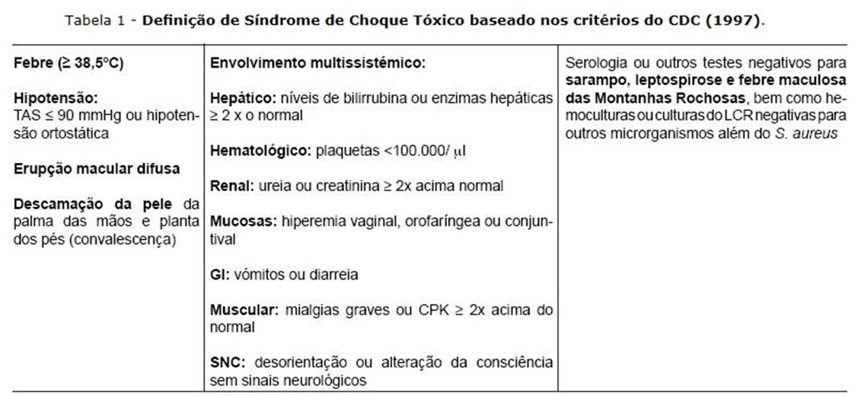
Fonte: PINA, Carla et al . Síndrome de Choque Tóxico Estaﬁlocócico. Arq Med, Porto , v. 23, n. 1, p. 10-12, 2009 . Disponível em <http://www.scielo.mec.pt/scielo.php?script=sci_arttext&pid=S0871-34132009000100003&lng=pt&nrm=iso>. acessos em 14 out. 2018.

Slide 20
Fontes de Infecção
Os Staphylococcus também são capazes de produzir infecções alimentares devido a produção de exotoxinas durante o crescimento em alimentos contaminados
“Surtos de intoxicação alimentar são frequentemente relatados e os causados por Staphylococcus aureus são os mais comuns, pois havendo no alimento condições favoráveis à sua multiplicação, em poucas horas, certas cepas produzem uma toxina termoestável que é responsável pelo quadro clínico”
Notes:
Dos 12 portadores do microorganismo, tanto em fossas nasais quanto nas mãos, 75% apresentaram cepas com vínculo epidemiológico

Slide 21
Fontes de Infecção
O S. aureus é frequentemente isolado de feridas cirúrgicas infectadas ⇒ Focos para desenvolvimento de infecção sistêmica
A pneumonia estafilocócica é observada usualmente em idosos, e está associada à pneumonia viral como fator predisponente
Aspiração de secreção da orofaringe colonizada por Staphylococcus aureus
1 a 10% de todos os casos de pneumonias adquiridas na comunidade e apresenta uma alta taxa de mortalidade
Notes:
http://www.scielo.br/scielo.php?script=sci_arttext&pid=S1806-37132008000900008

Slide 22
Fontes de Infecção
Fonte: SANTOS, José Wellington Alves dos et al . Pneumonia estafilocócica adquirida na comunidade. J. bras. pneumol., São Paulo, v. 34, n. 9, p. 683-689, Sept. 2008.

Slide 23
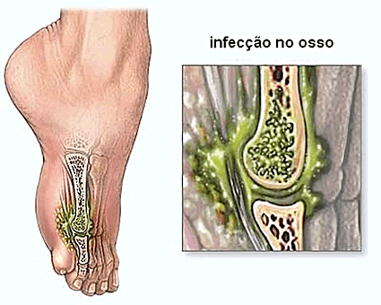
Fontes de Infecção
Uso de catéteres ⇒ Quadro de bacteremia
Bacteremia ⇒ Infecções em sítios anatômicos distantes
O S. aureus é a bactéria mais comum também em infecções ósseas, artrites sépticas e infecções de próteses ósseas
Formação de biofilmes na superfície de materiais estranhos
Expressão de adesinas ⇒ Adesão aos componentes da matriz óssea
Locais protegidos contra a ação de antibióticos e do sistema imunológico do hospedeiro
Figura 3. Infecção óssea
Notes:
Infecções ósseas - dificuldade de tratamento, que pode incluir intervenções cirúrgicas e longos períodos com terapia de antibióticos

Slide 24
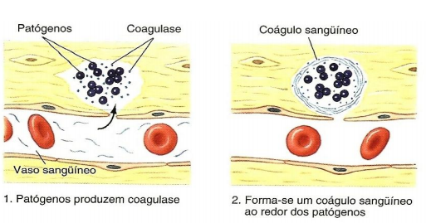
Fatores de virulência
Divididas em dois grupos, de acordo com a produção de coagulase
Coagulase-positiva: Staphylococcus aureus
Coagulase-negativa: Staphylococcus epidermidis
FAGOCITOSE SISTEMA IMUNE DO HOSPEDEIRO
coagulase
FIBRINOGÊNIO
FIBRINA
COÁGULO

Slide 25
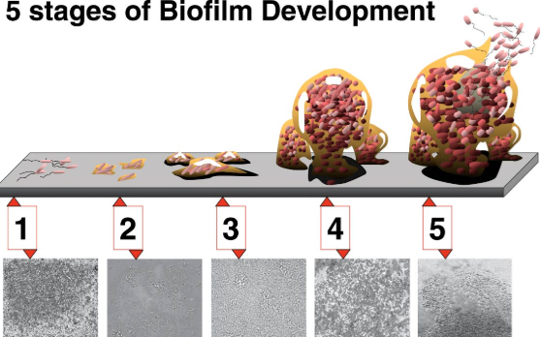
Fatores de virulência
Biofilme:
principal mecanismo de virulência em estafilococos coagulase-negativas.
presente em S. aureus.
Favorece troca genética por conjugação

Slide 26
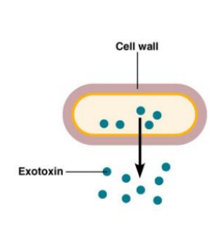
Fatores de virulência
2. Proteína fibronectina ligante (FnBs)
S. aureus
Duas proteínas: FnbA e FnbB
Adesinas importantes na fase inicial de adesão nos processos infecciosos
3. Exotoxinas e toxinas:
Coagulase negativa: possuem lipases e proteases que auxiliam na degradação tecidual.

Slide 27
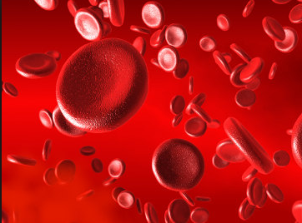
Fatores de virulência
Hemolisinas: causam a lise de eritrócitos.
Promovem a liberação do grupo heme presente na hemoglobina dos eritrócitos.
Subtipos: alfa, beta, delta e gama.

Slide 28
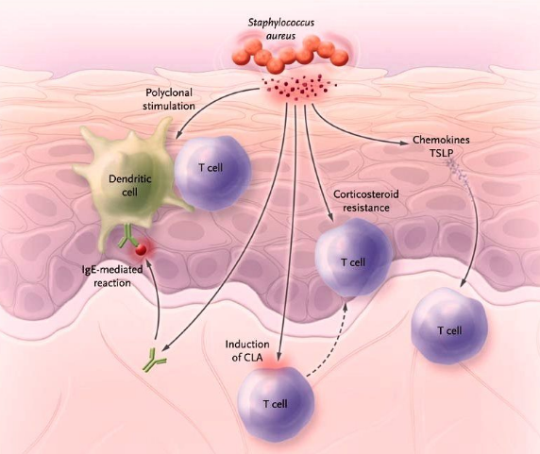
Fatores de virulência
4. Toxinas estafilocócicas:
superantígenos
desencadeiam efeitos tóxicos
Divididas em:
Enterotoxinas: proteínas hidrossolúveis. possuem atividade emética
Toxina 1 da Síndrome do Choque tóxico (TSST-1)

Slide 29
Manifestações Clínicas
Localização
Nasofaringe
Pele
Membranas mucosas
Vagina

Slide 30
Manifestações Clínicas
Sintomas
Infecções respiratórias
Contaminações na pele e mucosas
Intoxicações alimentares
Infecções do trato urinário
Síndrome do choque tóxico
Contaminação direta ou indireta
Infecções letais ou de resistência aos antimicrobianos

Slide 31
Manifestações Clínicas
Pele
90% da microbiota normal
Patogênica quando a barreira da pele é rompida
Escapa de respostas inflamatórias
Proteína bloqueia a quimiotaxia de neutrófilos
Toxina capaz de matar células fagocíticas

Slide 32
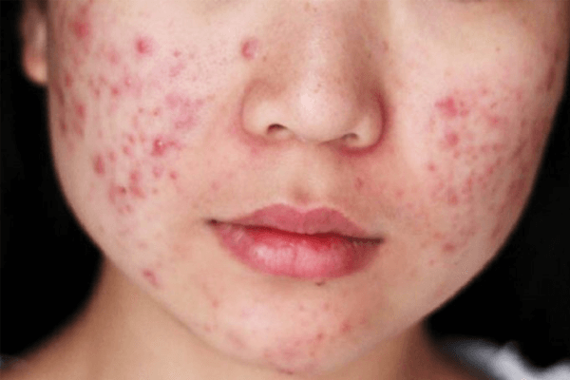
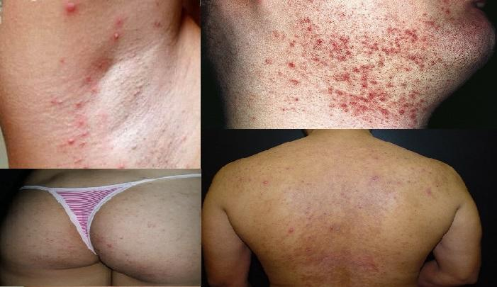
Manifestações Clínicas
Manifestação de espinhas na pele do rosto
Diferentes locais de expressão da foliculite
Fonte: https://www.significadodossonhos.inf.br/wp-content/uploads/2018/08/sonhar-com-espinhas-1.png

Slide 33
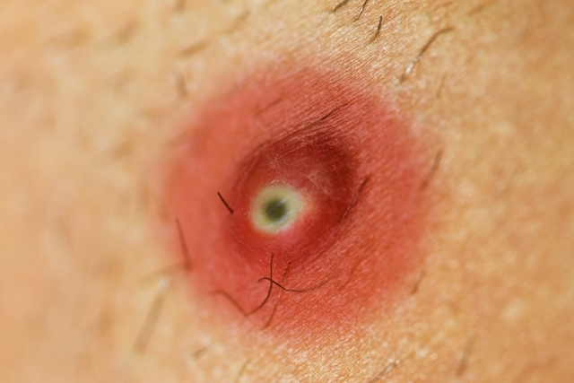
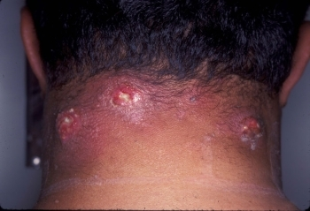
Manifestações Clínicas
Furúnculo
Carbúnculo
Fonte: https://static.tuasaude.com/media/article/ja/pi/3-dicas-para-curar-um-furunculo_25110_l.jpg
Fonte: https://lh3.googleusercontent.com/-D3PMA7vW12A/Tha3jwUN34I/AAAAAAAAatI/KsL1Su902R8/s1600/carbunclegl5.jpg

Slide 34
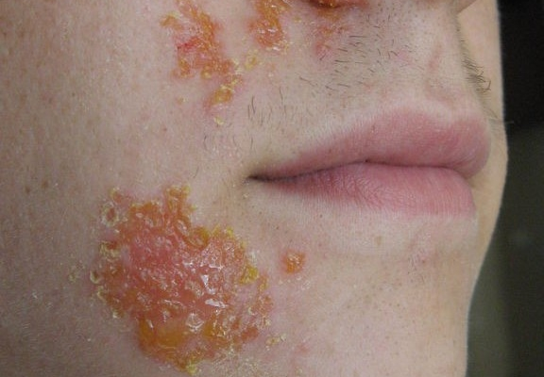
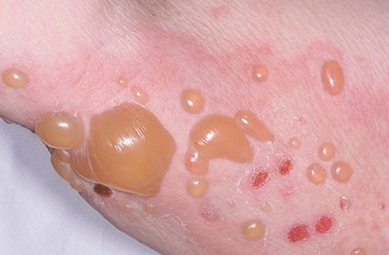
Manifestações Clínicas
Impetigo não bolhoso
Impetigo bolhoso
Fonte: http://www.forumsaude24.com/wp-content/uploads/2013/12/Impetigo.jpg
Fonte:http://www.forumsaude24.com/wp-content/uploads/2013/12/Impetigo-2.jpg

Slide 35
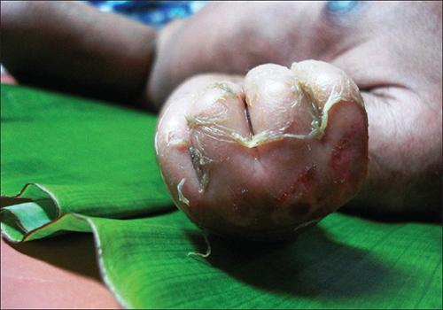
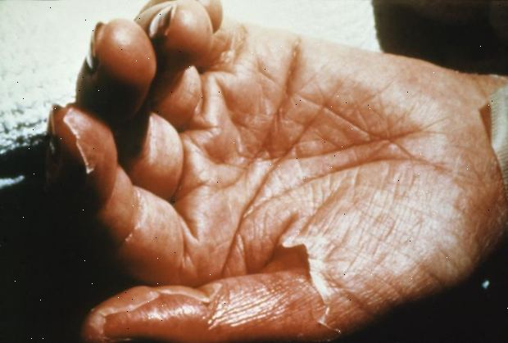
Manifestações Clínicas
Síndrome da pele escaldada
Sindrome do choque tóxico
Fonte: https://upload.wikimedia.org/wikipedia/commons/3/3e/OSC_Microbio_21_02_SSSS.jpg
Fonte: http://payro.sejose.com/img/i1733.jpg

Slide 36
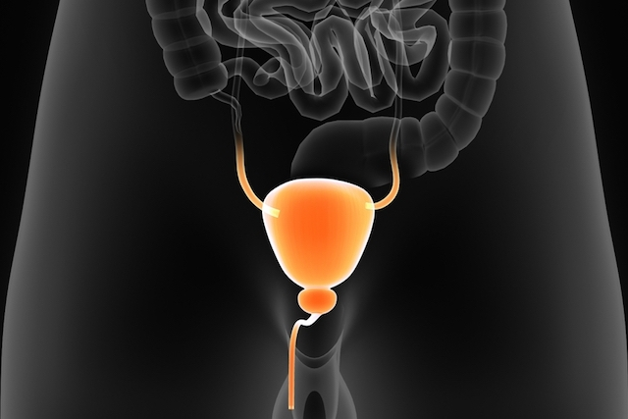
Manifestações Clínicas
Cistite
Fonte:https://static.tuasaude.com/media/article/aa/dc/sintomas-da-cistite_19778_l.jpg

Slide 37
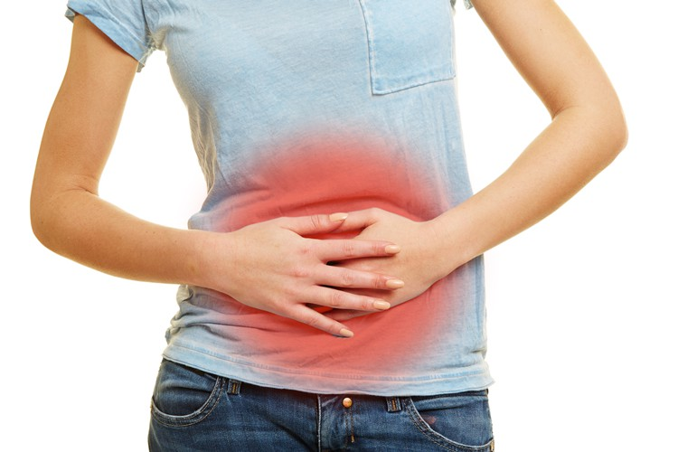
Manifestações Clínicas
Gastroenterite
Fonte:https://www.saudedica.com.br/wp-content/uploads/2017/08/gastroenterite-viral-1.jpg

Slide 38
Epidemiologia: Panorama Histórico
1960
1970
...
Descoberta da meticilina
Uso de penicilina como terapia antimicrobiana contra S. aureus;
Surgimento de cepas resistentes à penicilina.
Surgimento de cepas resistentes à meticilina;
Expressão de multirresistência.
Implementação de medidas para impedir a transmissão do agente infeccioso;
Ocorrência de uma pandemia.

Slide 39
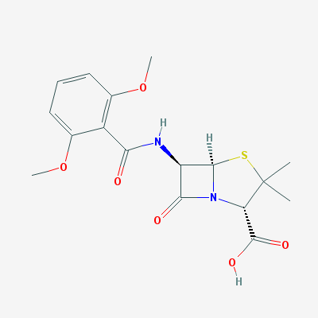
Meticilina e MRSA
Meticilina: beta-lactâmico sintético
MRSA: Staphylococcus aureus resistente à meticilina;
HA-MRSA: Staphylococcus aureus resistente à meticilina adquirido nos hospitais;
Fonte: PubChem.
CA-MRSA: Staphylococcus aureus resistente à meticilina adquirido na comunidade.

Slide 40
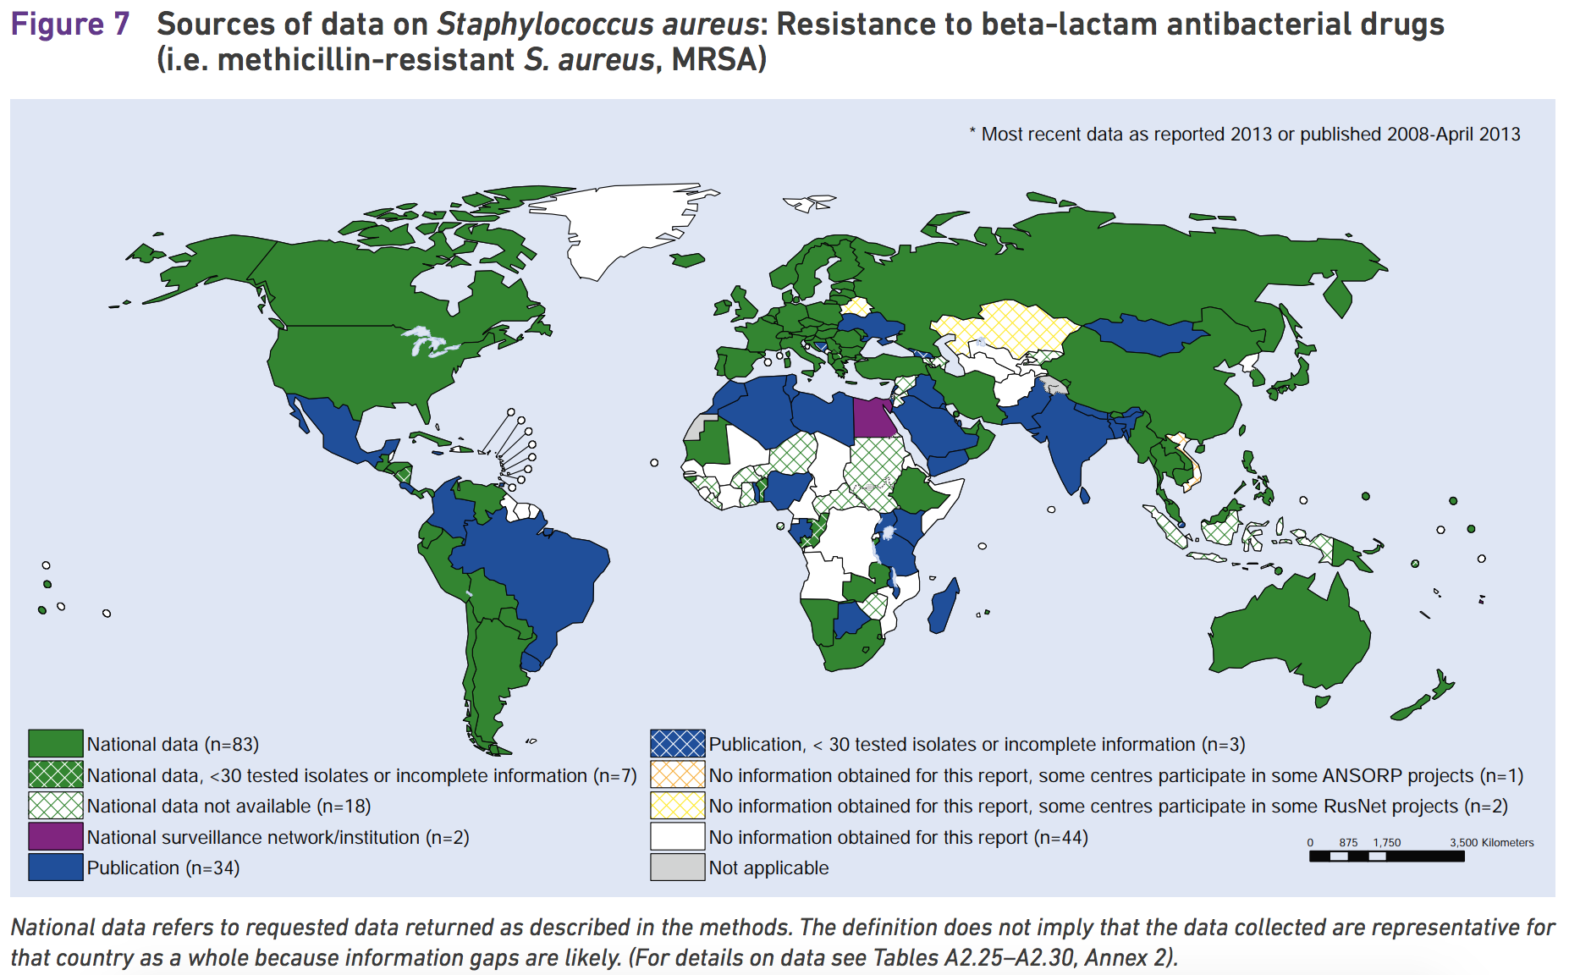
Distribuição mundial de MRSA
Fonte: Antimicrobial resistance: global report on surveillance - WHO, 2014.

Slide 41
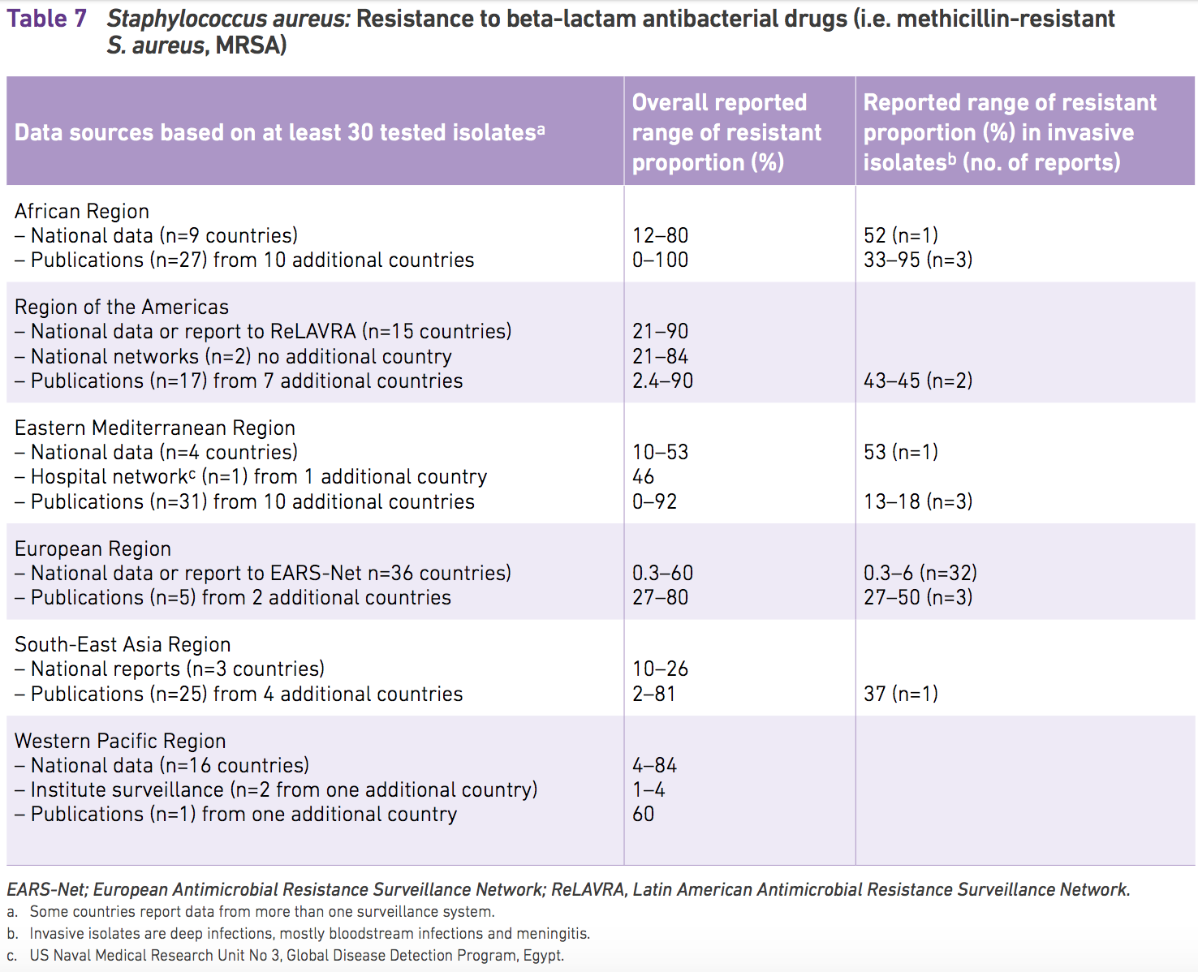
Distribuição mundial de MRSA
Fonte: Antimicrobial resistance: global report on surveillance - WHO, 2014.

Slide 42
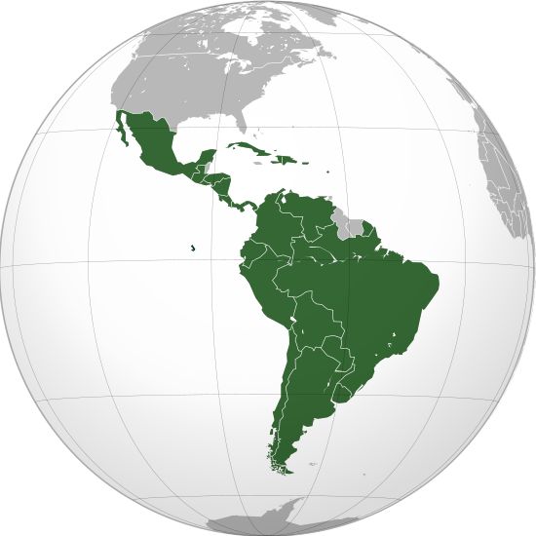
MRSA na América Latina
Estudo de Avaliação e Vigilância de Tigeciclina (11 países latino-americanos)
Prevalência geral de MRSA entre isolados de S. aureus foi de 48,3% em 2004-2007.
Estudo multicêntrico realizado na Argentina
Alta prevalência de MRSA isolado de infecções em crianças na comunidade.

Slide 43
Epidemiologia
PROBLEMA
Escassez de estudos de prevalência.
FATO
A epidemiologia do MRSA está em constante mudança.
SOLUÇÕES
Vigilância contínua visando controle da prevenção e do tratamento das infecções.

Slide 44
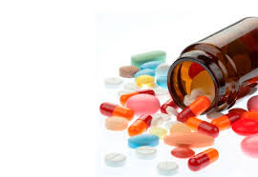
Tratamento/Controle da doença
Uso racional de antibióticos
Via de administração e dosagem
penetração no local da infecção

Slide 45
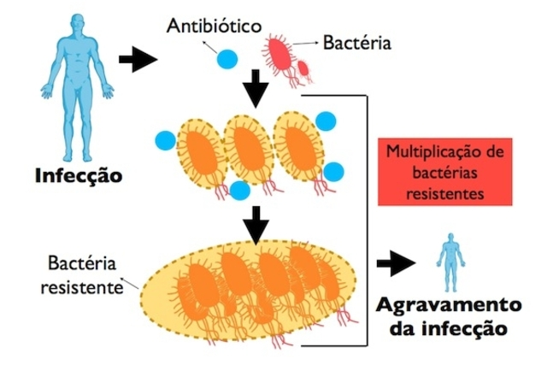

Slide 46
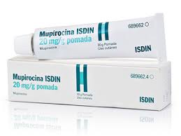
Tratamento com antibióticos
Agente tópico : Mupirocina
. Combate ao S. aureus e S. pyogenes
. Inibe a síntese proteica e de RNA pela bactéria
. O uso prolongado e intenso resultou no desenvolvimento de resistência por algumas cepas

Slide 47
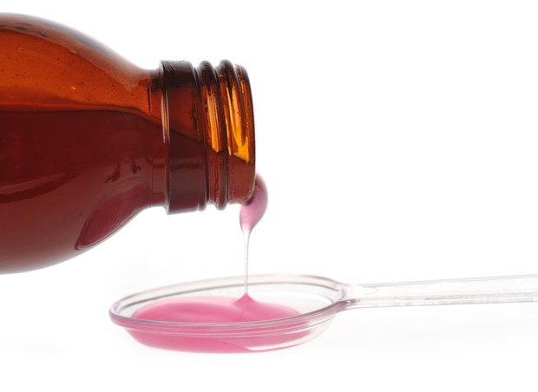
Tratamento com antibióticos
Agentes Orais:
. Tetraciclina + Rifampicina ( terapia de combinação) : agem inibindo a síntese proteica bacteriana e possuem boa biodisponibilidade
. Clidamicina, linezolida e sulfametoxazol-trimetoprim

Slide 48
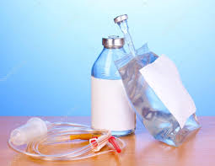
Tratamento com antibióticos
Agentes intravenosos
. Vancomicina : É um glicopeptídeo que atua inibindo a síntese da parede celular. É eficaz porém seu uso frequente fez com que surgissem cepas resistentes a esse antibiótico.
. Teicoplanina : Alternativa para o tratamento de Gram-positivos/ Não causa reações anafiláticas relacionada a liberação de histamina

Slide 49
Diagnóstico
Vários fatores influenciam na escolha do método de diagnóstico:
Custo;
Disponibilidade;
Rapidez;
Sensibilidade;

Slide 50
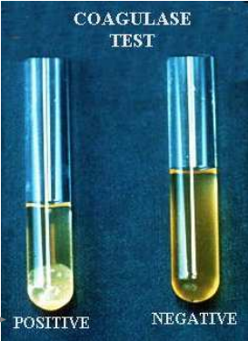
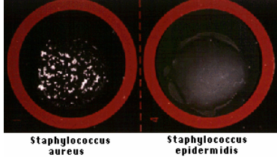
Diagnóstico
Custo Disponibilidade Rapidez Sensibilidade Outros
Coagulase em lâmina/ tubo;
Catalase
Coagulase em lâmina/tubo;
Aglutinação em látex;
ágar-sal-manitol
Coagulação em lâmina;
Aglutinação em látex;
Catalase
Moleculares;
Automatizados;
Coagulase em tubo;
Catalase
Sensibilidade à polimixina B e novobiocina;
DNase e nucleases termoestáveis

Slide 51
Referências bibliográficas
PubChem - Methicillin. Disponível em: <https://pubchem.ncbi.nlm.nih.gov/compound/methicillin#section=2D-Structure>. Acesso em: out. 2018.
CHAMBERS, H. F. The Changing Epidemiology of Staphylococcus aureus?. University of California San Francisco and San Francisco General Hospital, San Francisco, California, USA. Vol. 7, No. 2, March–April 2001.
ALVAREZ et al. Estratégias de prevenção de Staphylococcus aureus resistente à meticilina (MRSA) na América Latina. Braz J Infect Dis vol.14 supl.2 Salvador dez. 2010.
MEJÍA et al. Epidemiologia e vigilância de Staphylococcus aureus resistente à meticilina na América Latina. Braz J Infect Dis vol.14 supl.2 Salvador dez. 2010.

Slide 52
5. GELATTI et al. Staphylococcus aureus resistentes à meticilina: disseminação emergente na comunidade. An. Bras. Dermatol. vol.84 no.5 Rio de Janeiro Sept./Oct. 2009.
6. WHO, 2014. Antimicrobial resistance: global report on surveillance. pp. 19-21.
7. KOLLEF et al.. Inadequate antimicrobial treatment of infections: a risk factor for hospital mortality among critically ill patients. Chest. 1999; 115(2):462-74.
8. BAUDEL et al. Does nonadherence to local recommendations for empirical antibiotic therapy on admission to the intensive care unit have an impact on inhospital mortality? Ther Clin Risk Manag. 2009; 5(3):491-8.
9. KOLLEF, MH. Inadequate antimicrobial treatment: an important determinant of outcome for hospitalized patients. Clin Infect Dis. 2000; 31(Suppl 4):S131-8.
10. HIRAMATSU et al. Methicillin-resistant Staphylococcus aureus clinical strain with reduced vancomycin susceptibility. J Antimicrob Chemother. 1997; 40(1):135-6.
11. RUHE, JJ; MENON, A. Tetracyclines as an oral treatment option for patients with community onset skin and soft tissue infections caused by methicillin-resistant Staphylococcus aureus. Antimicrob Agents Chemother. 2007; 51(9):3298-303.

Slide 53
12. SWOBODA, J. G. et al. Wall Teichoic Acid Function, Biosynthesis, and Inhibition. Chembiochem, [S.L], v. 11, n. 1, p. 35-45, out./04.
13. NEUHAUS, Francis C.; BADDILEY, James. A Continuum of Anionic Charge: Structures and Functions of d-Alanyl-Teichoic Acids in Gram-Positive Bacteria. Microbiol Mol Biol Rev., [S.L], v. 67, n. 4, p. 686–723, dez. 2018.
14. WEIDENMAIER, C.; LEE, J.C. Structure and Function of Surface Polysaccharides of Staphylococcus aureus. Curr Top Microbiol Immunol., [S.L], v. 409, p. 57-93, jan. 2017.
15. SOMERVILLE, Greg A.. Staphylococcus: genetics and physiology. [S.L.]: Caister Academic Press, 2016. 133-158 p.
16. OLIVEIRA, W. L. M. Avaliação da patogenicidade e do mecanismo de resistência à meticilina em amostras de Staphylococcus spp. 2013. 99 f. Tese (Doutorado) - Curso de Ciências Biológicas, Universidade Federal de Pernambuco, Recife, 2013.
17. PEREIRA, V. C.; CUNHA, M. L. R. S. Do comensalismo à patogenicidade: um estudo sobre estafilococos coagulase-negativa. São Paulo: Editora Unesp, 2014.

Slide 54
18. ZURITA, J.; MEJIA, C.; GUZMAN-BLANCO, M. Diagnóstico e teste de sensibilidade para Staphylococcus aureus resistente à meticilina na América Latina. Braz J Infect Dis, Salvador , v. 14, supl. 2, p. 97-106, Dec. 2010 .
19. SANTOS et al . Staphylococcus aureus: visitando uma cepa de importância hospitalar. J. Bras. Patol. Med. Lab., Rio de Janeiro , v. 43, n. 6, p. 413-423, Dec. 2007 .
20. SANTOS, José Wellington Alves dos et al . Pneumonia estafilocócica adquirida na comunidade. J. bras. pneumol., São Paulo, v. 34, n. 9, p. 683-689, Sept. 2008.
20. TORTORA, G.J.; FUNKE, B.R.; CASE, CL. Microbiologia. 10. ed., Porto Alegre: Artmed, 2010.
21.
ZURITA, Jeannete et al. Diagnóstico e teste de sensibilidade para Staphylococcus aureus resistente à meticilina na América Latina. Braz J Infect Dis, [s.i], v. 14, n. 2, p.97-107, 2010.

